Slide 1
PRIEŠMOKYKLINIŲ
„VARLIUKŲ“IR „BORUŽĖLIŲ“ GRUPIŲ
PROJEKTAS
„KAS MIŠKE GYVENA“
PARENGĖ PRIEŠMOKYKLINIŲ GRUPIŲ MOKYTOJOS: IRMA SMILGIENĖ, DOVILĖ GALBICKIENĖ

Slide 2
TIKSLAS:
UGDYTI GEBĖJIMĄ PAŽINTI GAMTĄ IR JOS GYVŪNIJĄ, JĄ SAUGOTI IR GLOBOTI.
UŽDAVINIAI:
GILINS ŽINIAS APIE MIŠKO GYVŪNUS, JŲ ĮVAIROVĘ, GYVENIMO BEI CHARAKTERIO BRUOŽUS;
UGDYSIS ATSAKOMYBĘ UŽ SAVO IR KITŲ ŽMONIŲ ELGESĮ SU GYVŪNAIS;
ATLIKS ĮVAIRIAS UŽDUOTIS, DOMĖSIS GAMTA, PATIRS PAŽINIMO DŽIAUGSMĄ, UGDYSIS PAGARBĄ APLINKAI, ATSAKOMYBĘ UŽ JOS IŠSAUGOJIMĄ IR SAUGAUS ELGESIO GAMTOJE ĮGŪDŽIUS;
ATLIKS KŪRYBINIUS DARBUS, PLĖTOS MENINĘ IR PAŽINTINĘ KOMPETENCIJAS;
ATLIKDAMI MENINĖS RAIŠKOS DARBUS ĮTVIRTINS ŽINIAS APIE MIŠKO GYVŪNUS;
BENDRADARBIAUJANT VIENI SU KITAIS MOKYSIS SPĘSTI KRYŽIAŽODŽIUS;
GAMINS DARBELIUS, SKIRTUS PARODAI "KAS MIŠKE GYVENA?“;
TURĖS GALIMYBĘ LAISVAI KURTI, ANALIZUOTI, LYGINTI, SAVO GEBĖJIMUS REIKŠ PER MENINES, KŪRYBINES VEIKLAS;
PLĖTOS MENINĘ, SOCIALINĘ, KOMUNIKAVIMO IR PAŽINIMO KOMPETENCIJAS;

Slide 3
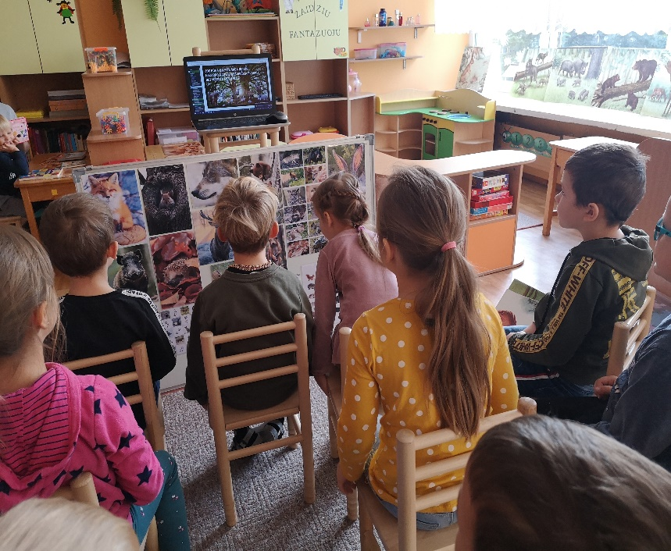
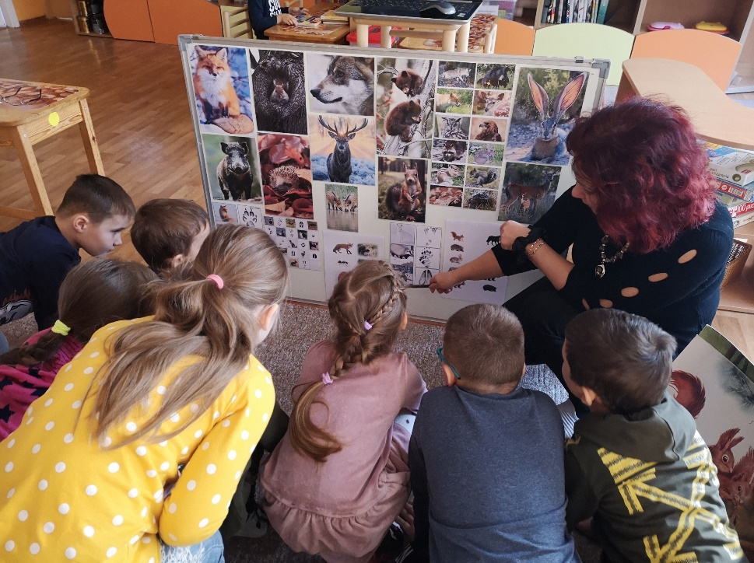
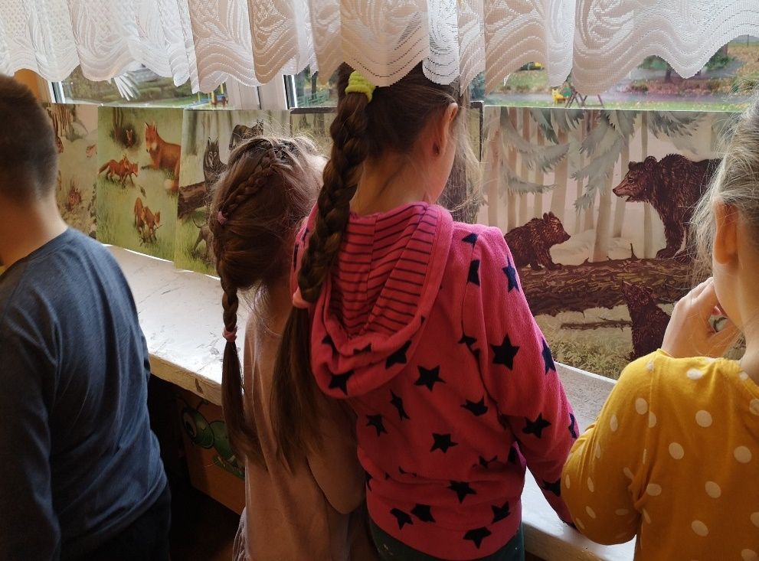
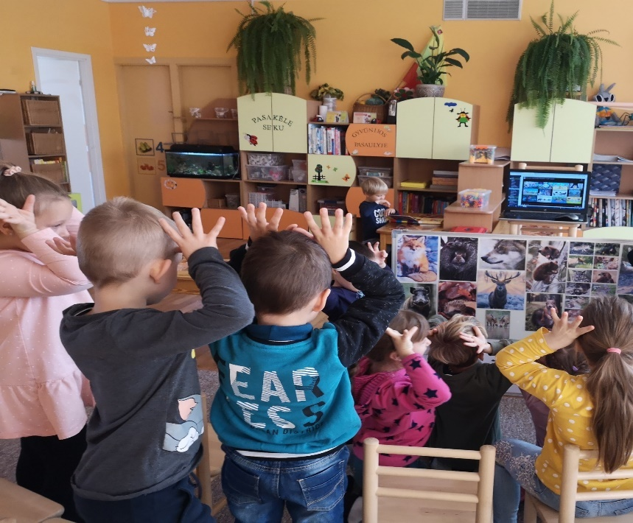
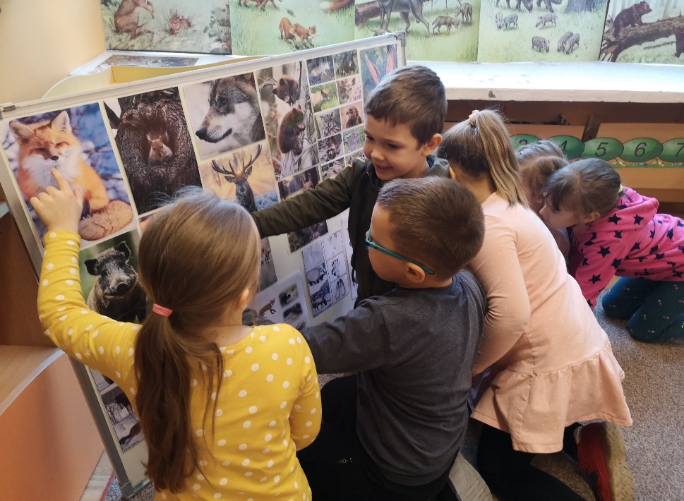
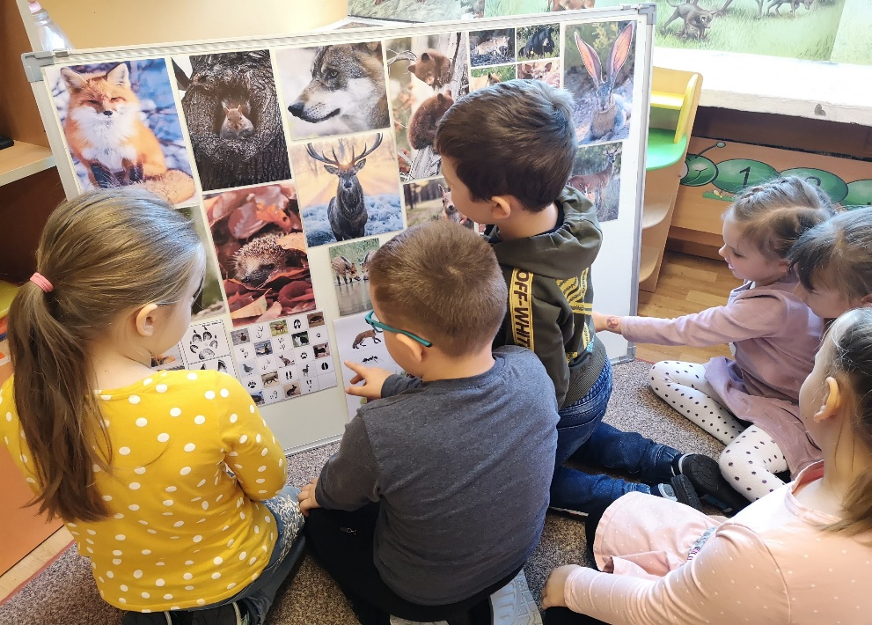
STEBĖJO VIDEO MEDŽIAGĄ, POKALBIŲ – DISKUSIJŲ METU, VAIKAI SUSIPAŽINO SU GYVŪNAIS, JŲ IŠVAIZDA IR YPATUMAIS

Slide 4
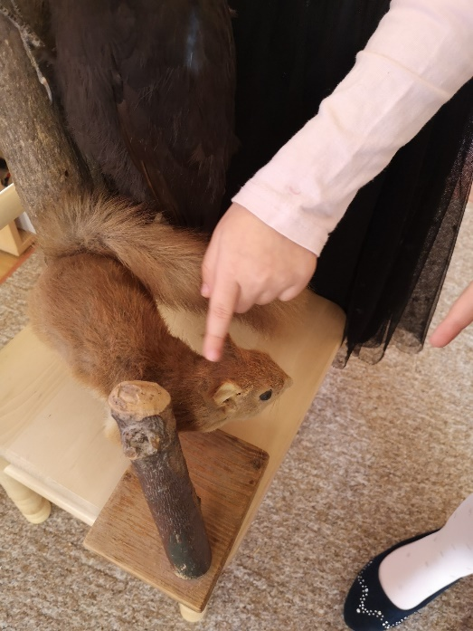
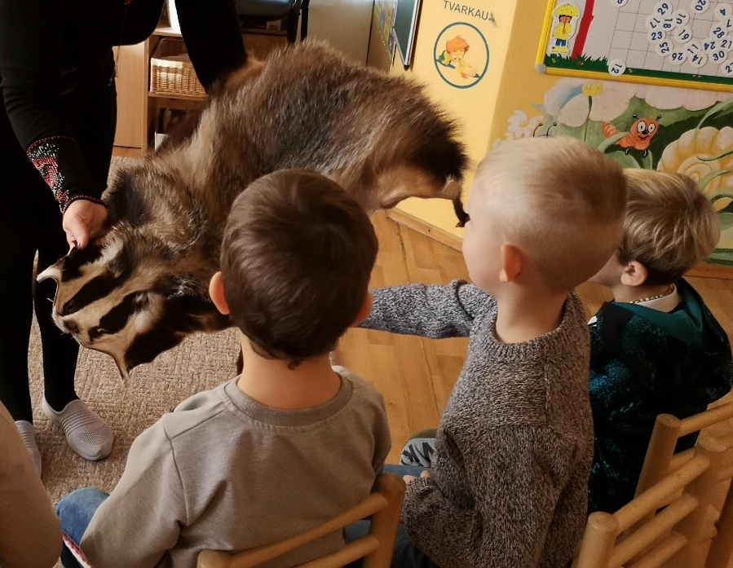
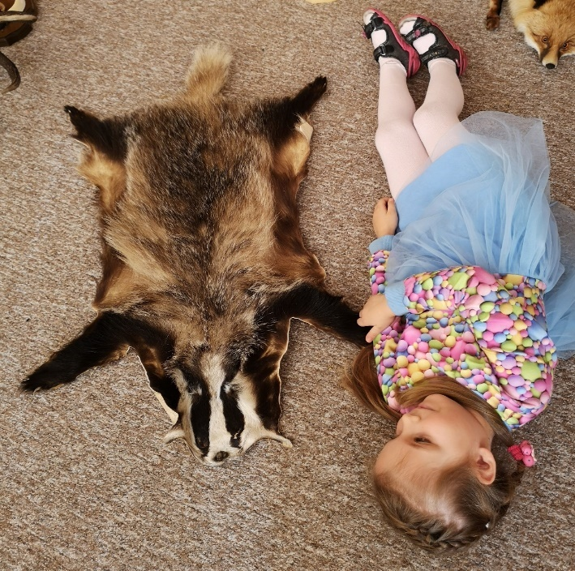
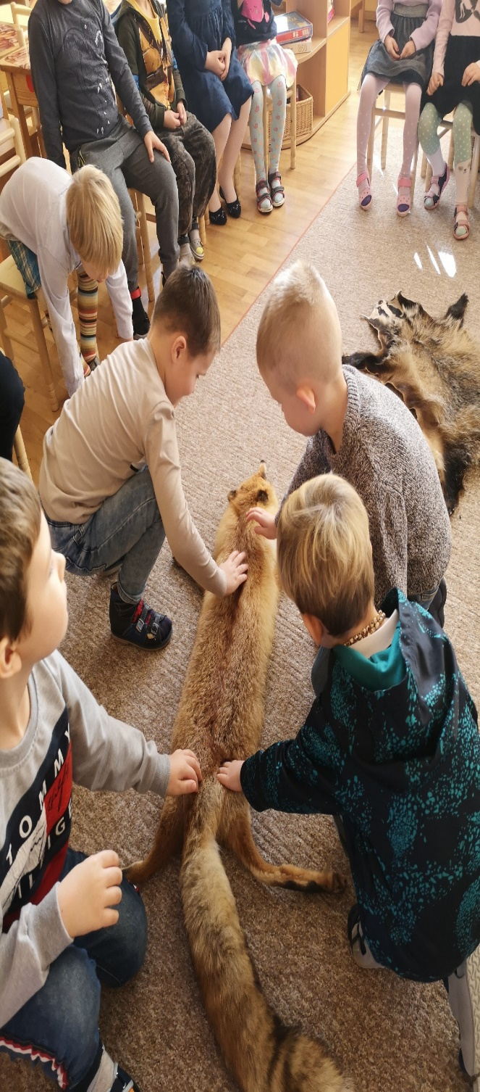
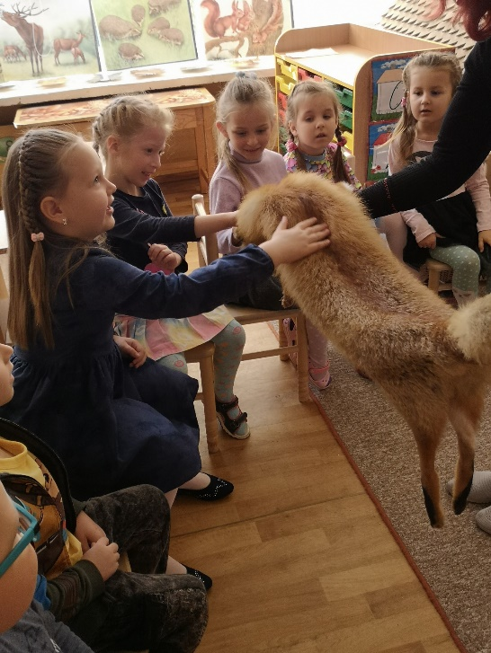
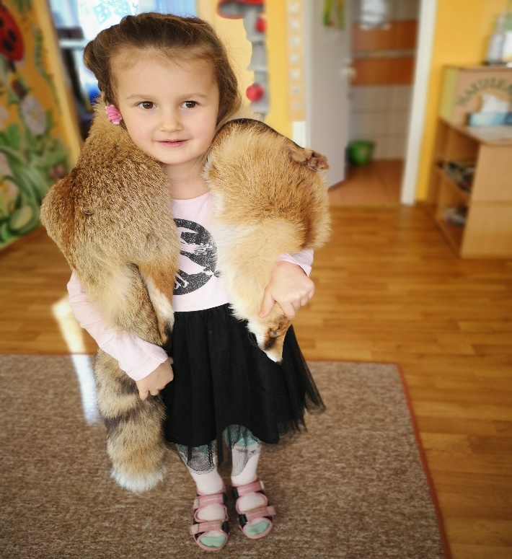
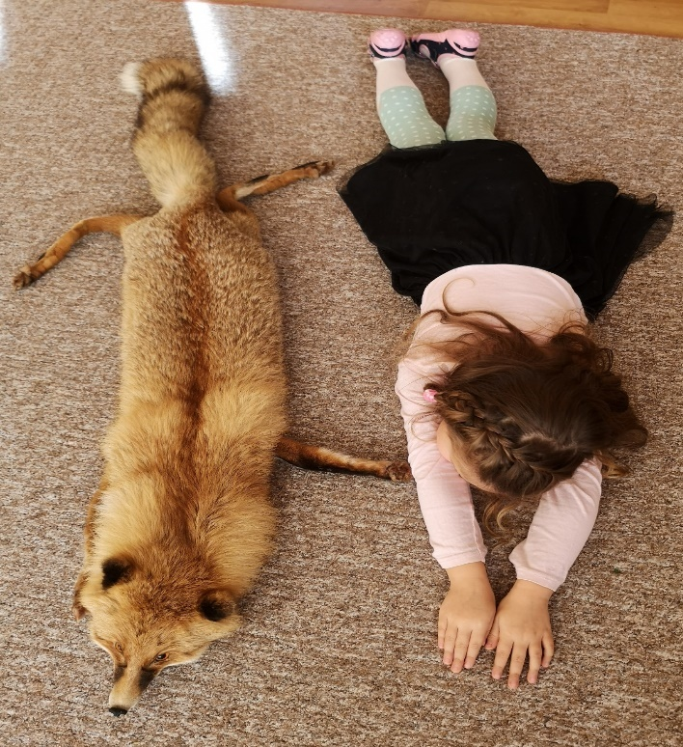
SUSIPAŽINO SU GYVŪNŲ IŠKAMŠOMIS, LYGINO JŲ ILGĮ SU SAVIMI

Slide 5
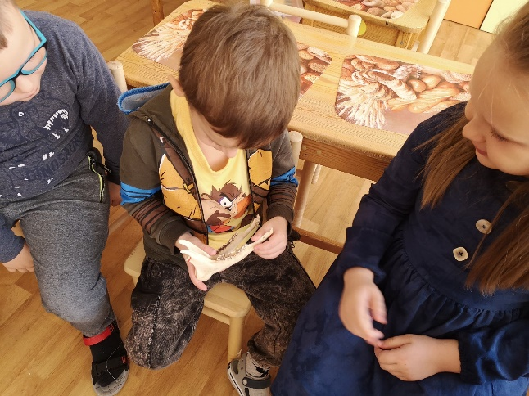
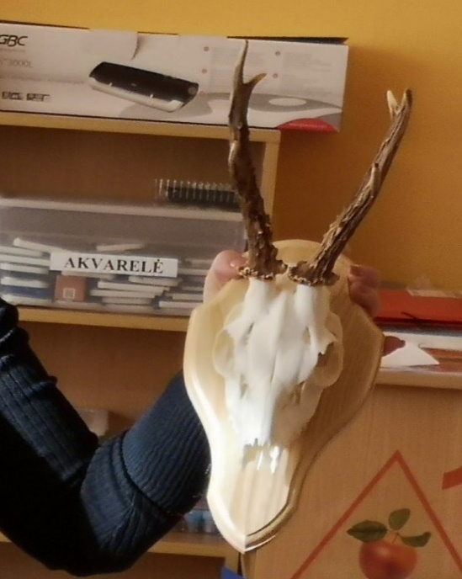
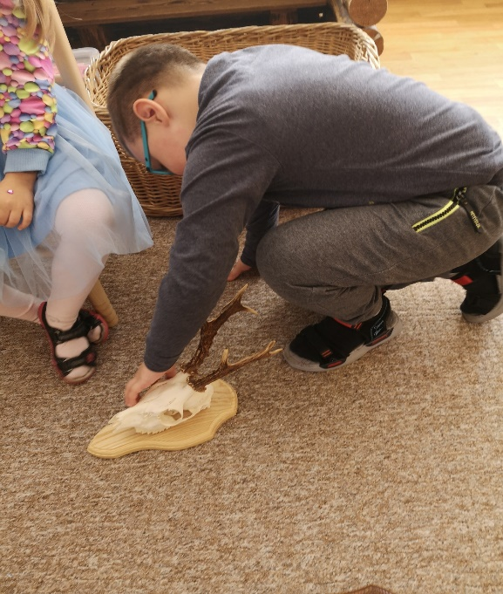
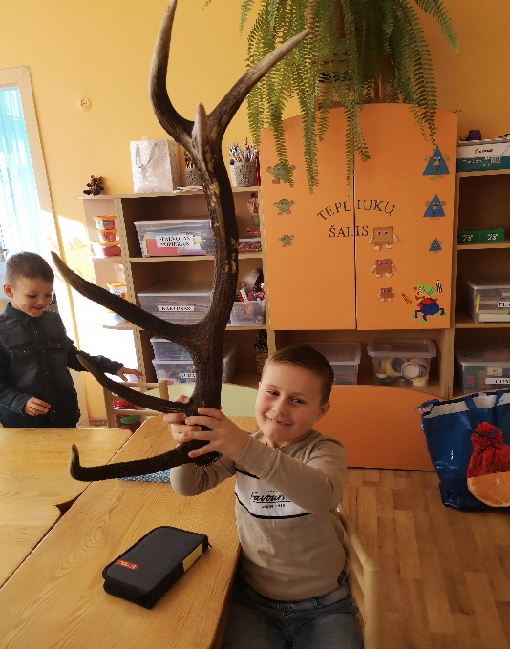
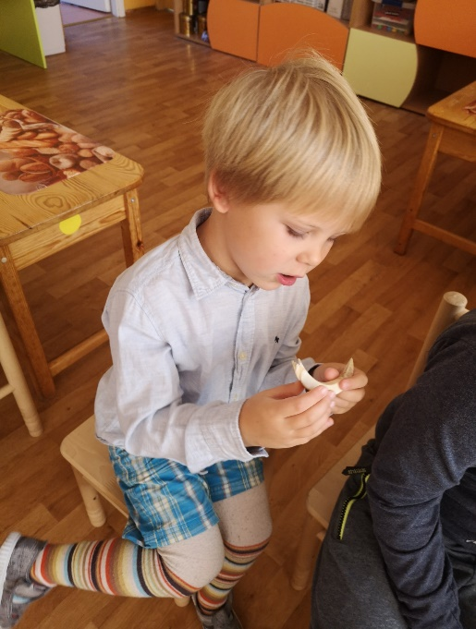
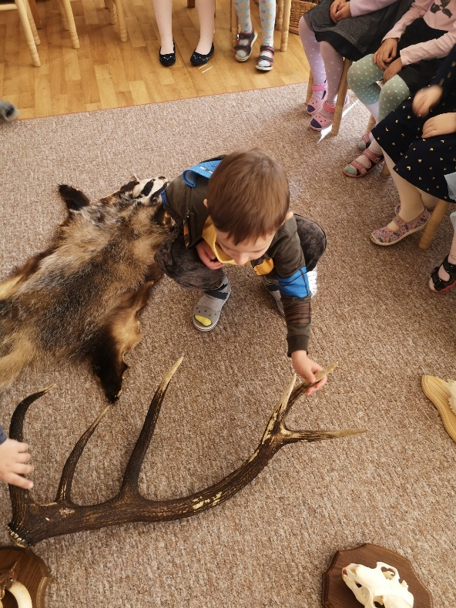
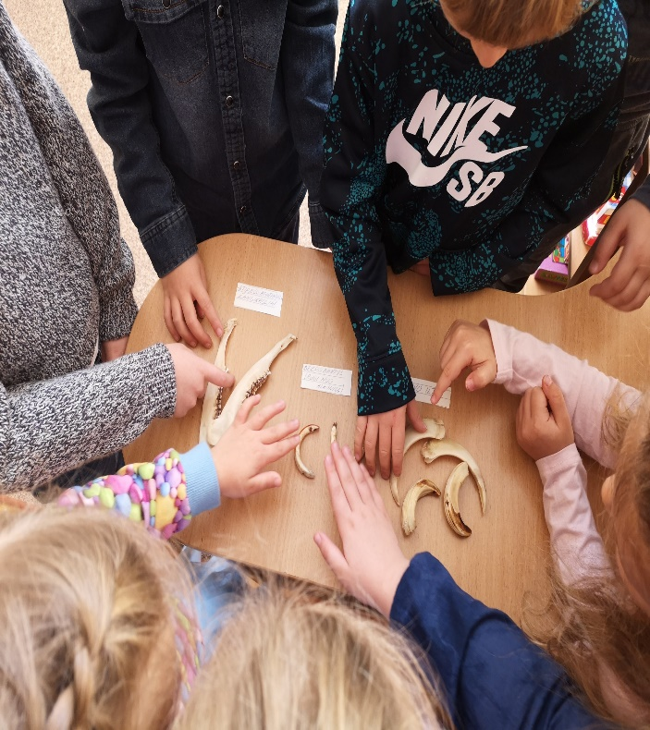
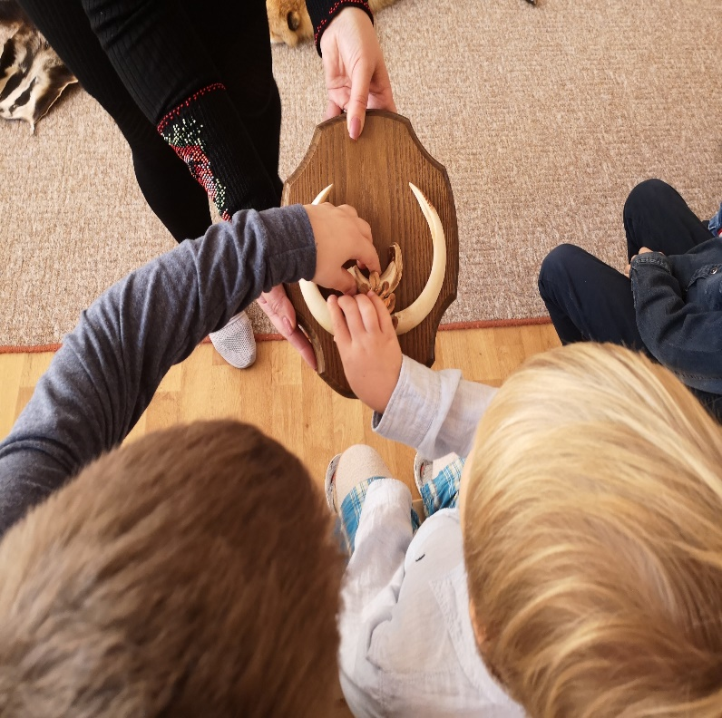
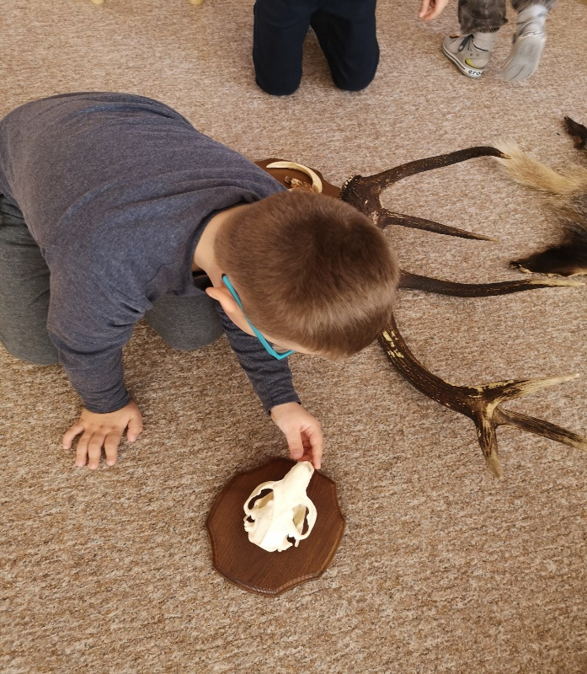
TYRINĖJO GYVŪNŲ RAGUS, ILTIS, ŽANDIKAULIUS, KAUKOLES AIŠKINOSI JŲ PANAŠUMUS IR SKIRTUMUS

Slide 6
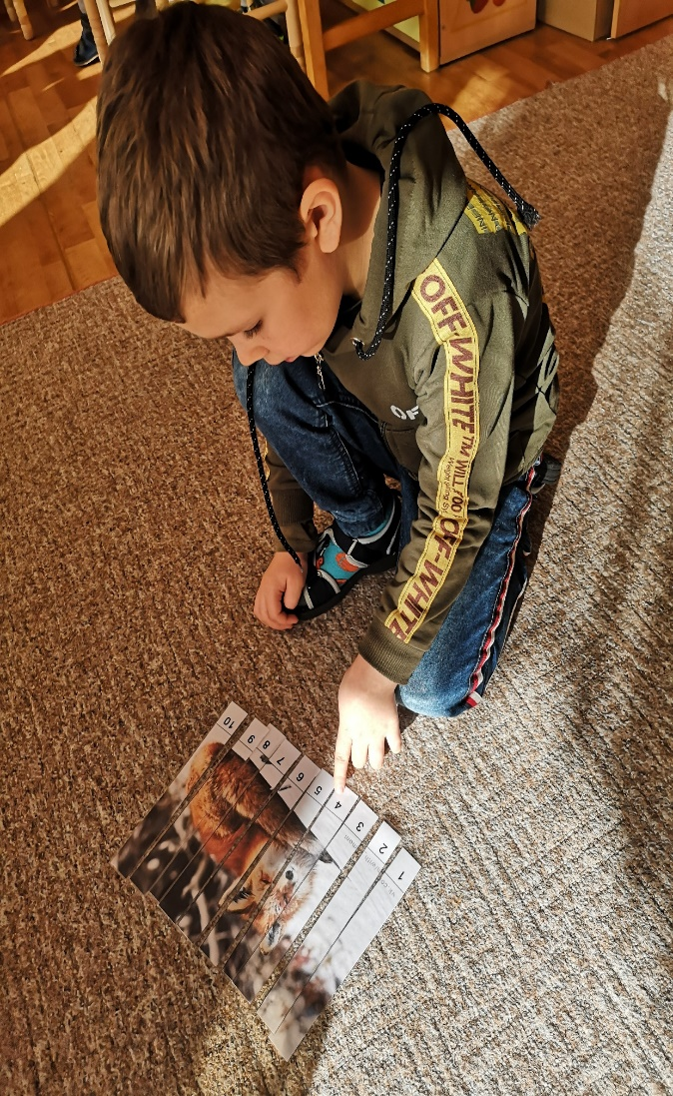
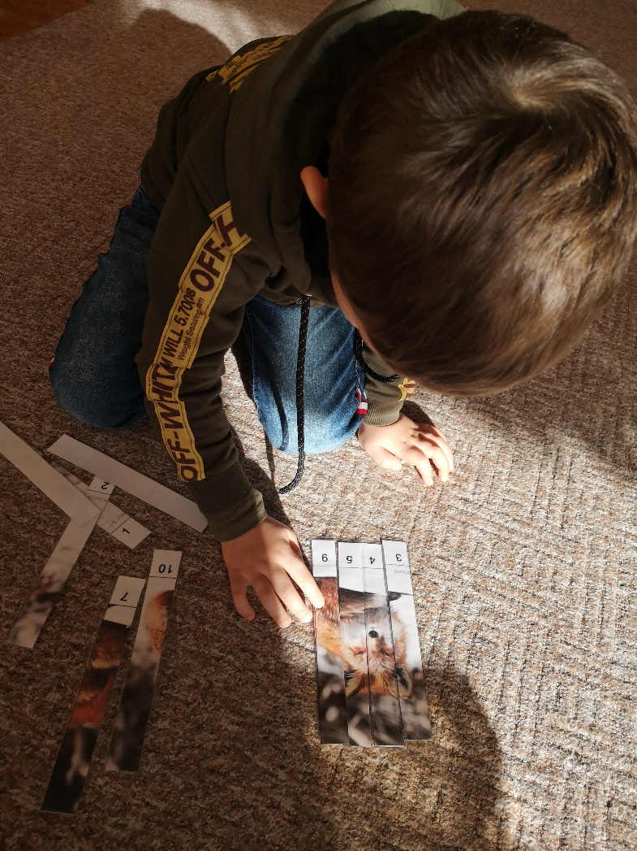
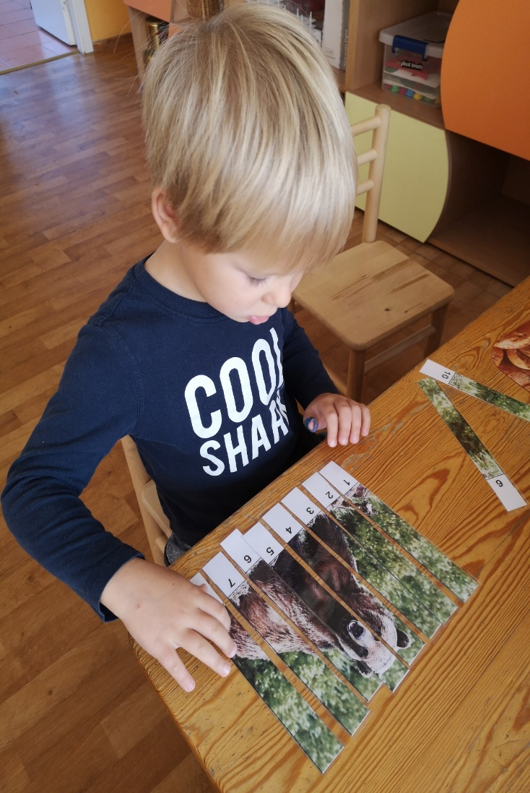
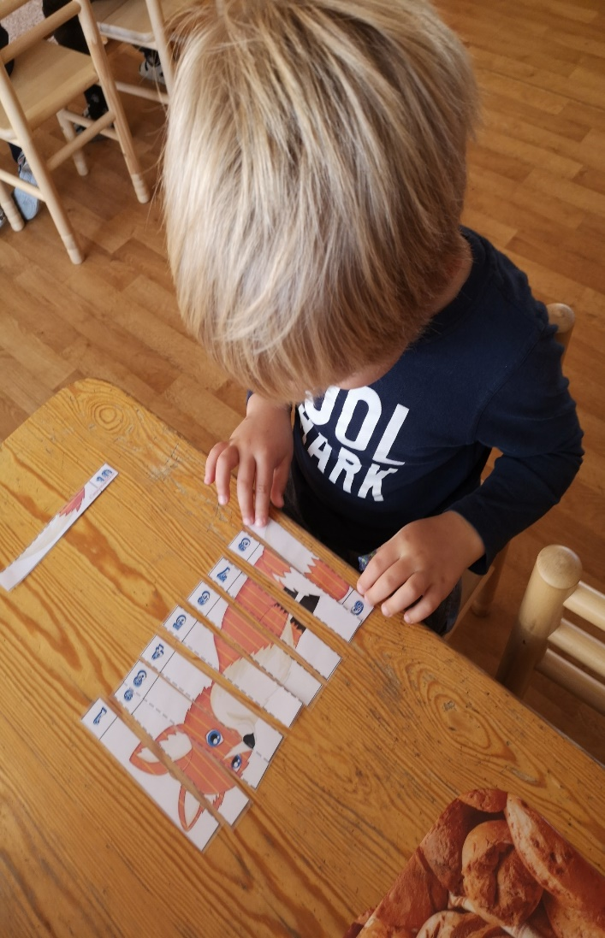
DĖLIOJO GYVŪNŲ DĖLIONES PAGAL SKAIČIUS NUO 1 IKI 10. PAVADINO NE TIK GYVŪNUS, BET IR SKAIČIUS, IEŠKOJO JŲ APLINKOJE.

Slide 7
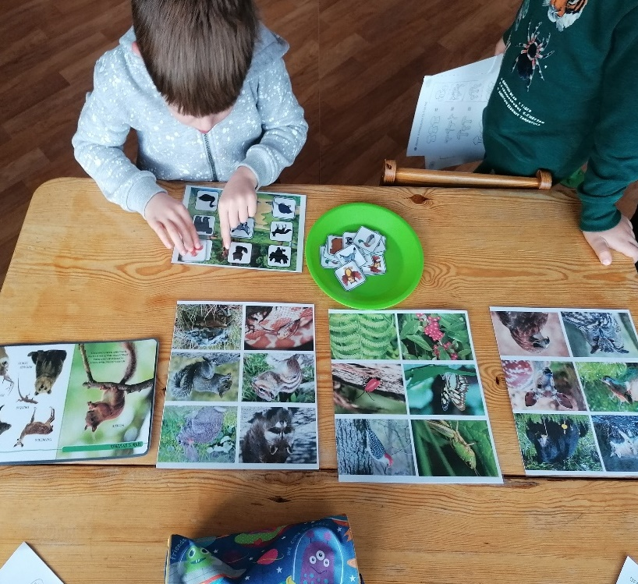
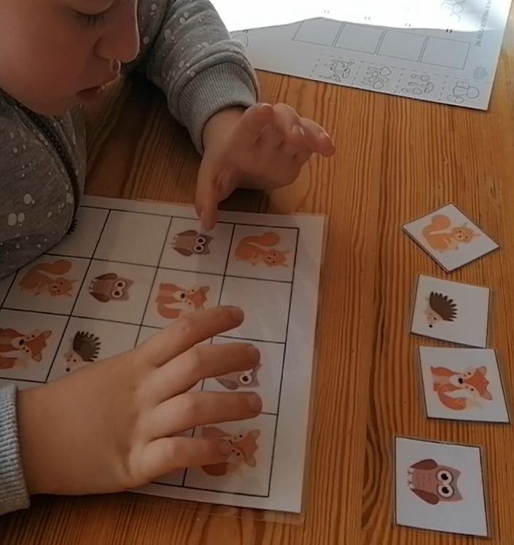
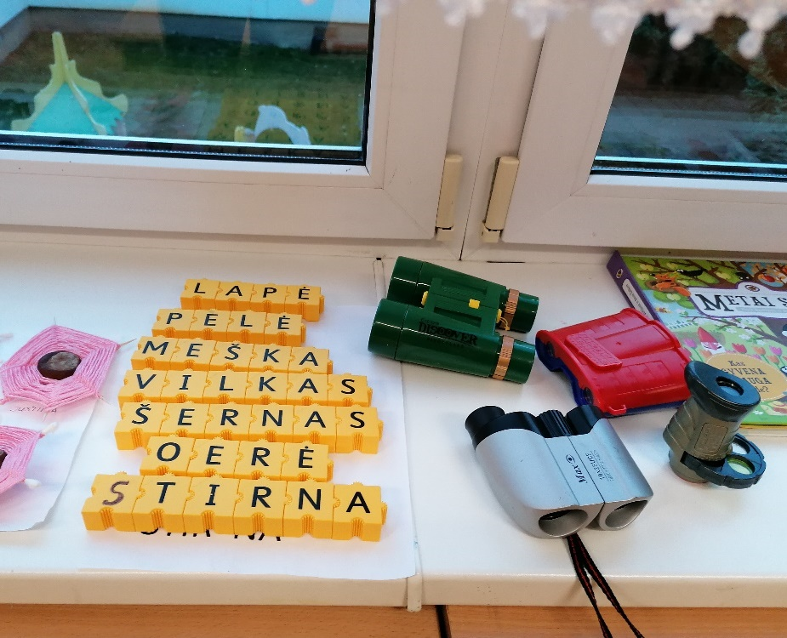
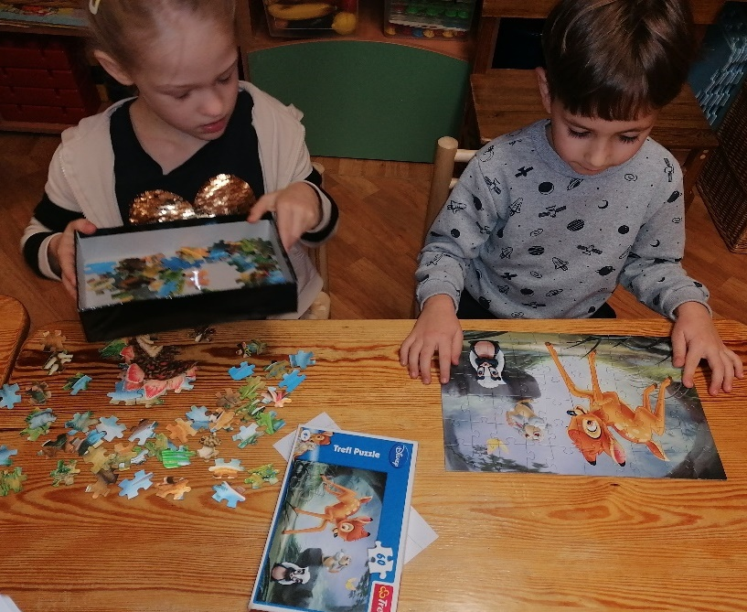
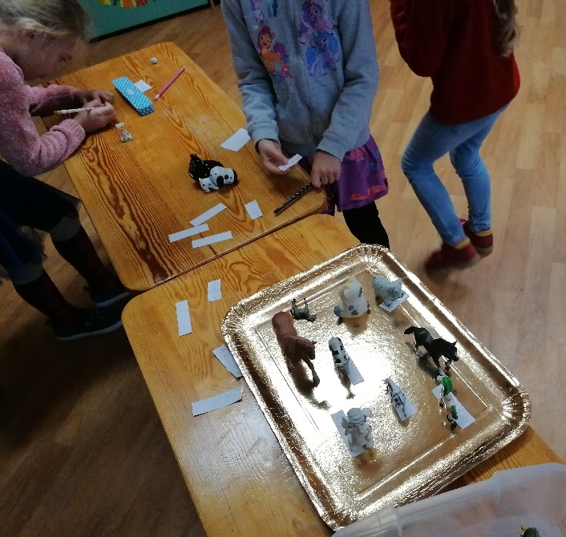
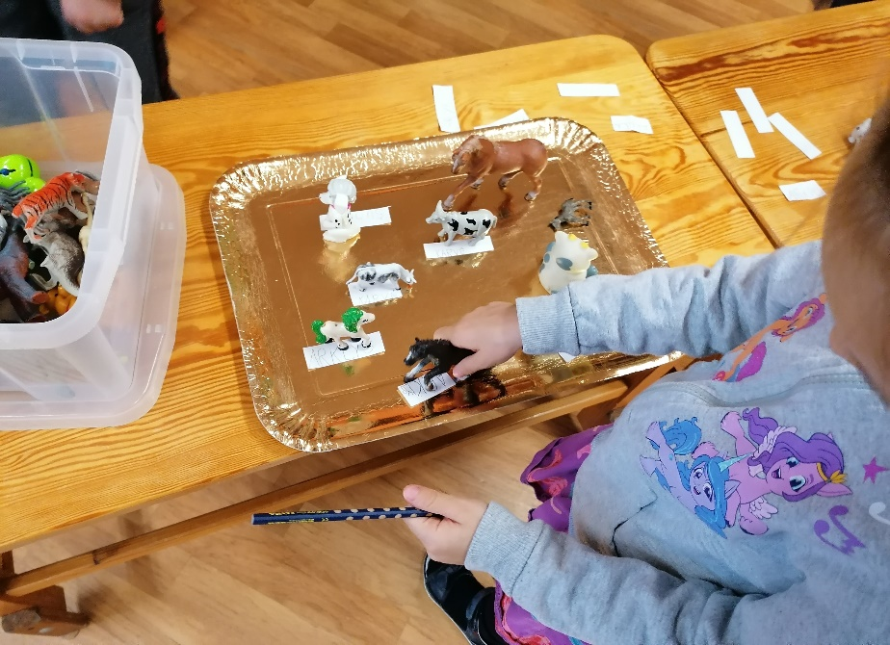
ŽAIDIMŲ METU ATPAŽINO GYVŪNUS DOMĮJOSI MIŠKO GYVŪNAIS

Slide 8
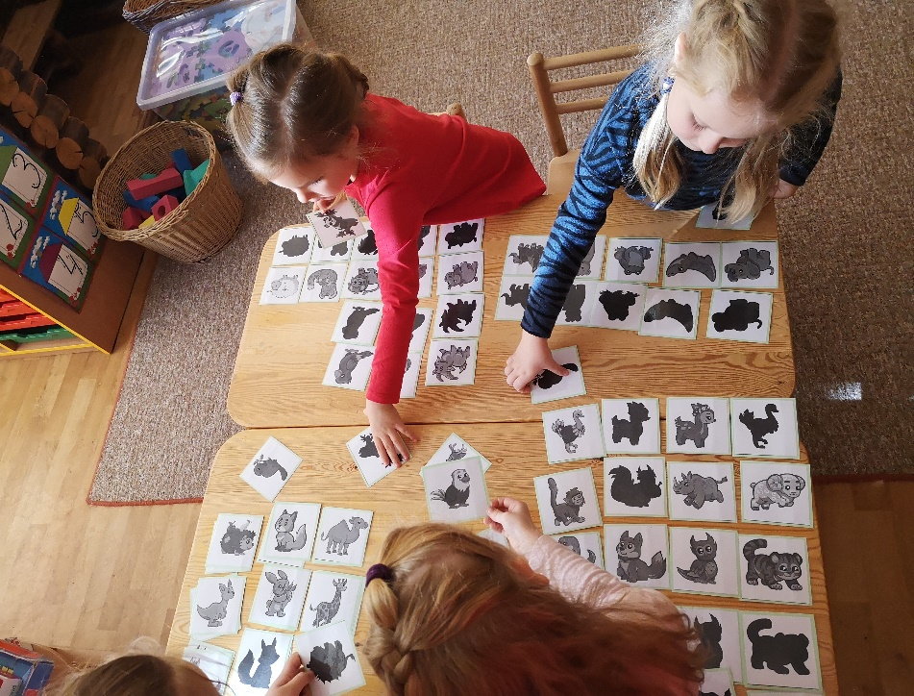
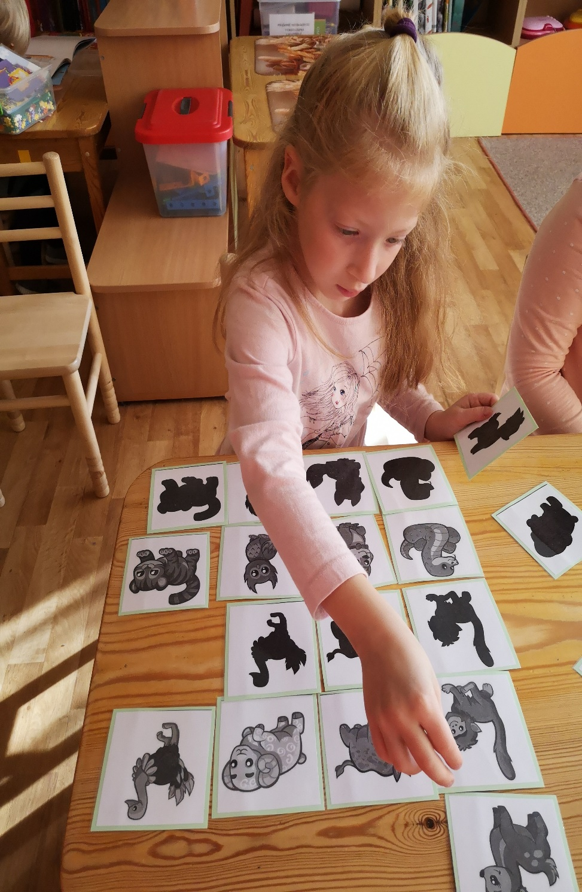
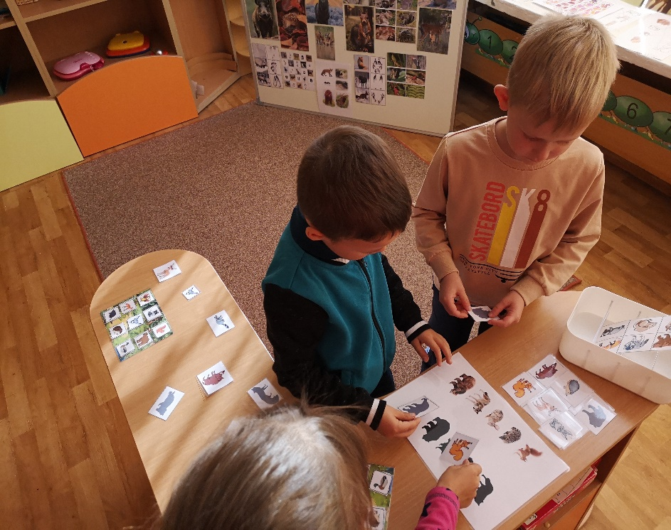
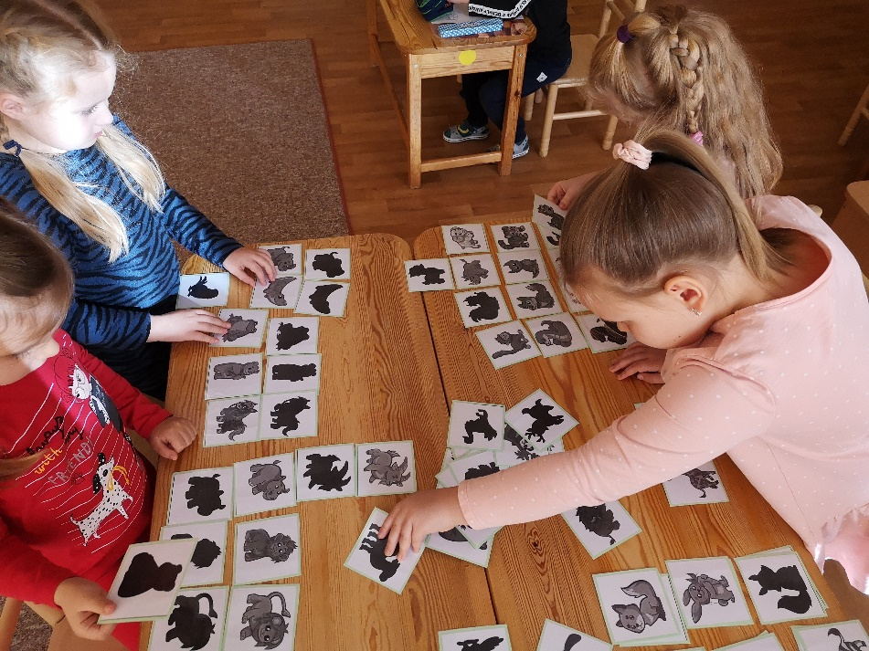
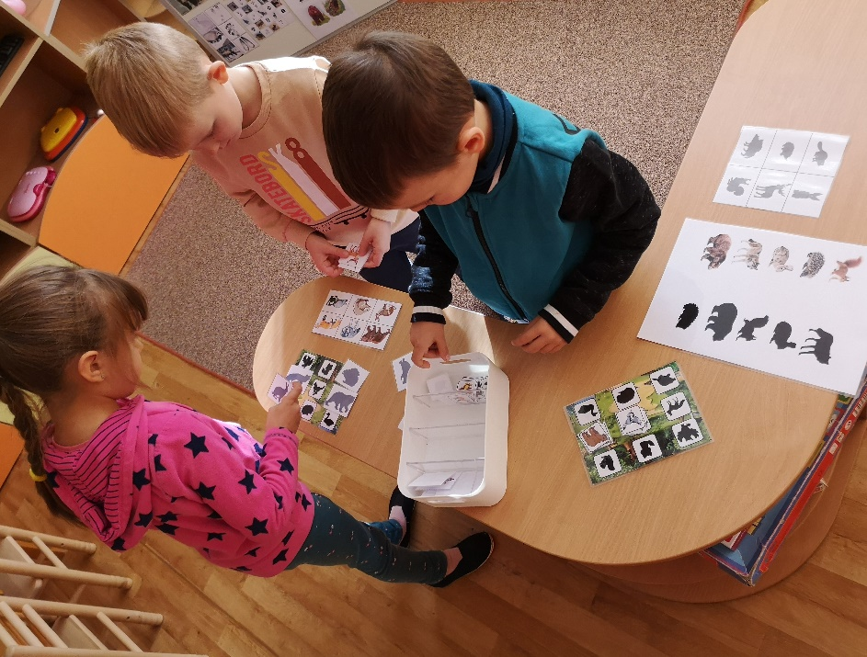
IEŠKOJO ŠEŠĖLIŲ, LAVINO PAŽINIMO ĮGŪDŽIUS ĮVARDINDAMI GYVŪNUS

Slide 9
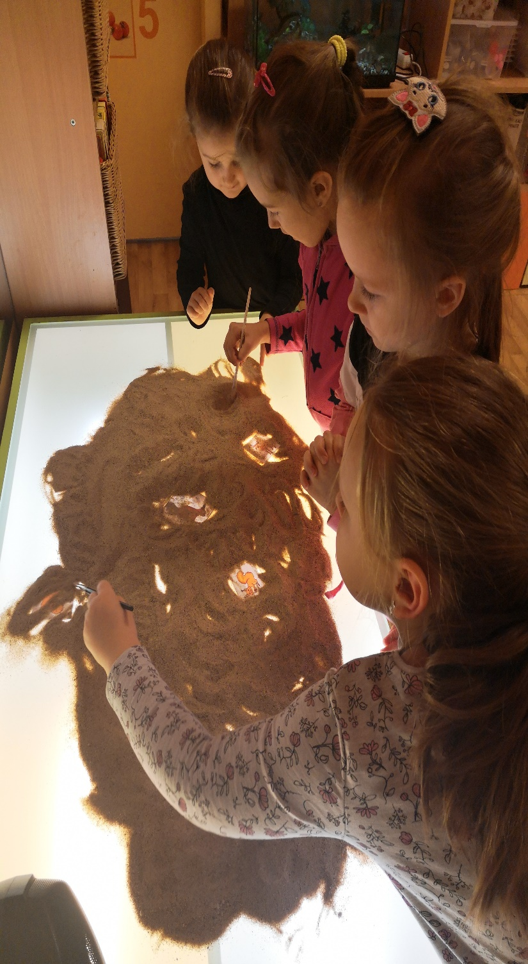
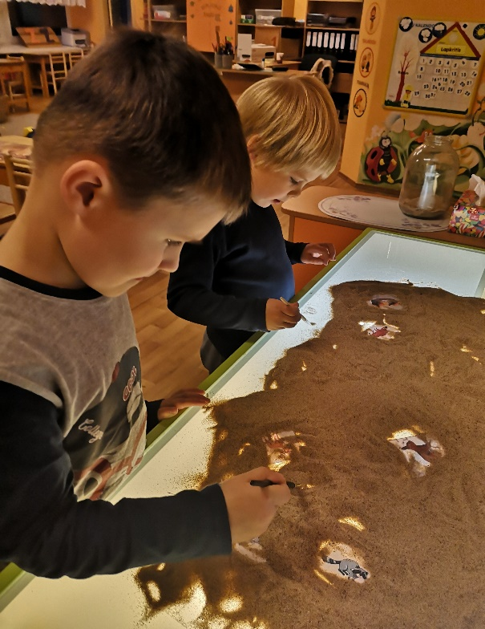
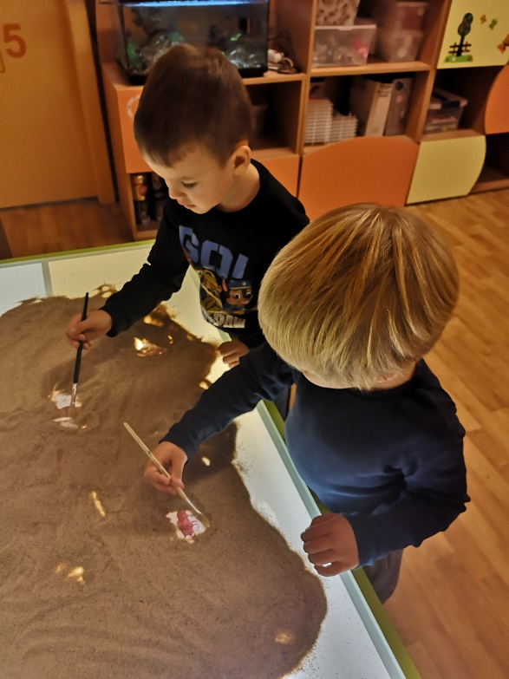
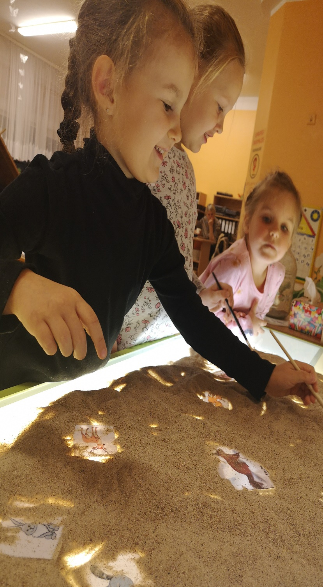
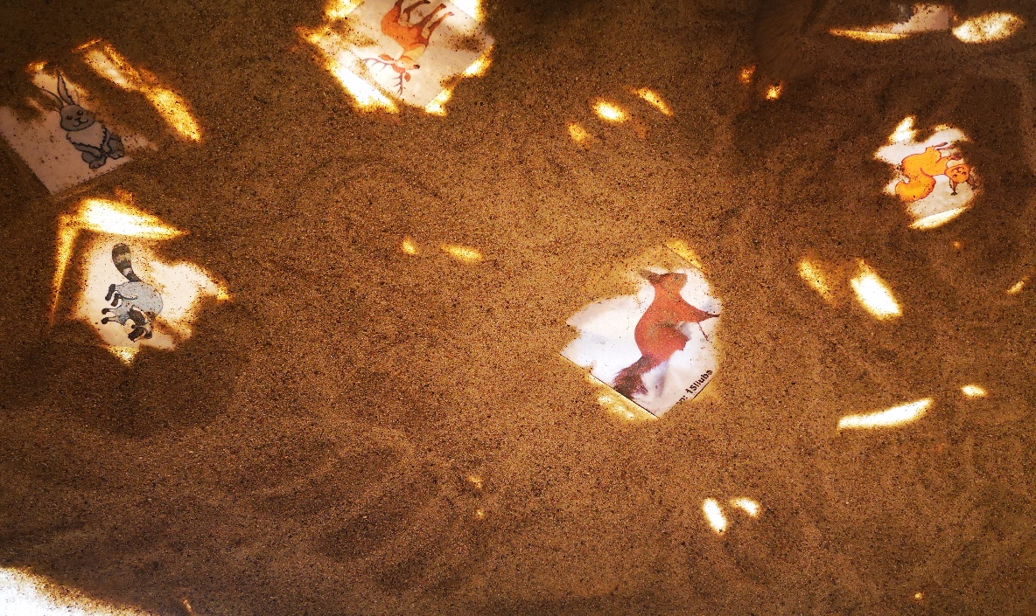
SMĖLYJE IEŠKOJO PASLĖPTŲ GYVŪNŲ, JUOS SKAIČIAVO, LYGINO KURIS DAUGIAU SURADO

Slide 10
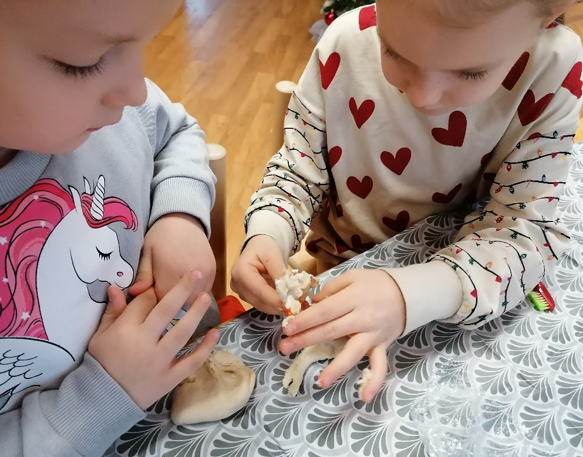
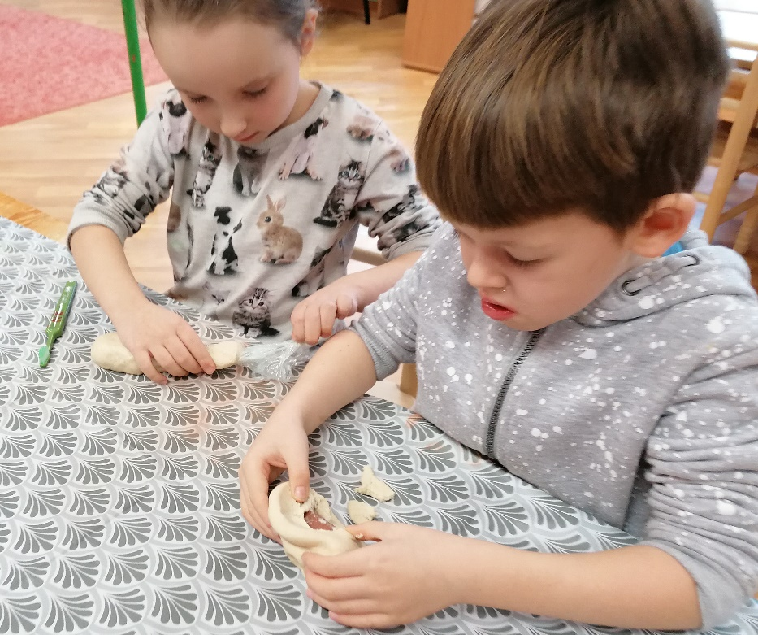
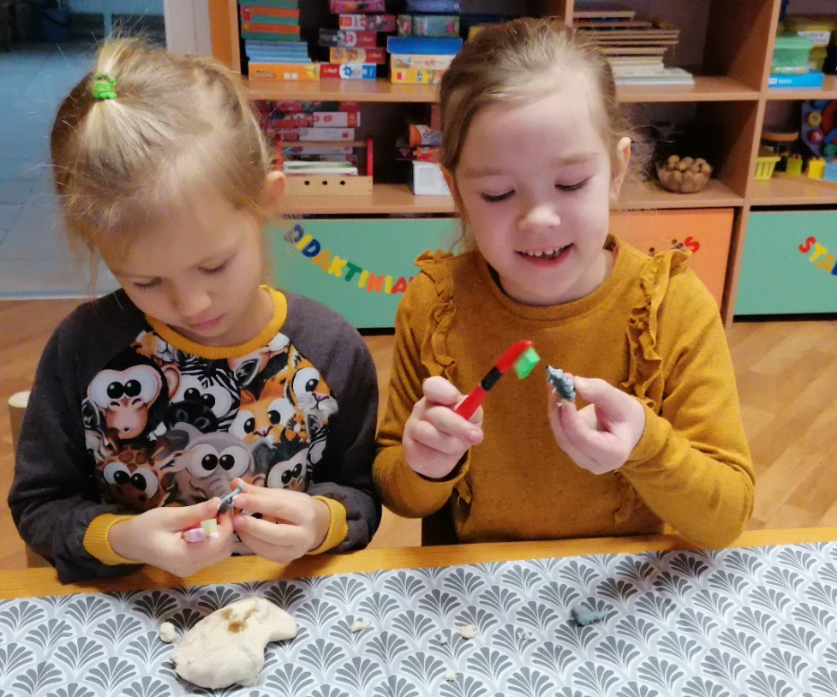
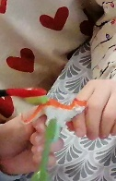
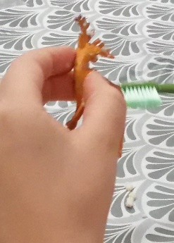
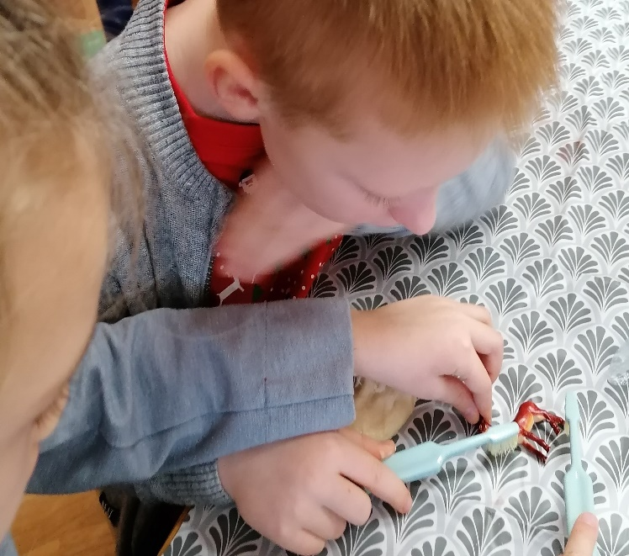
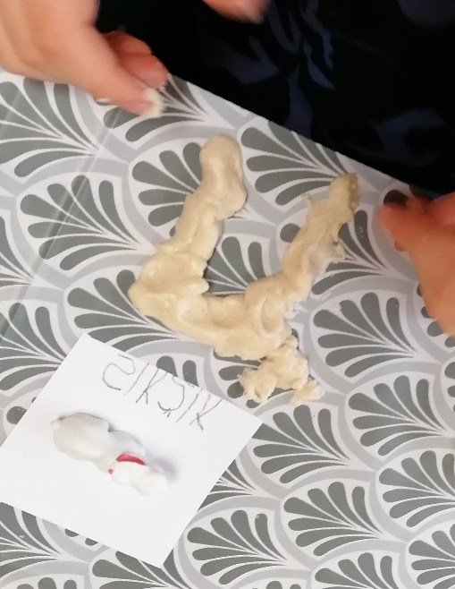
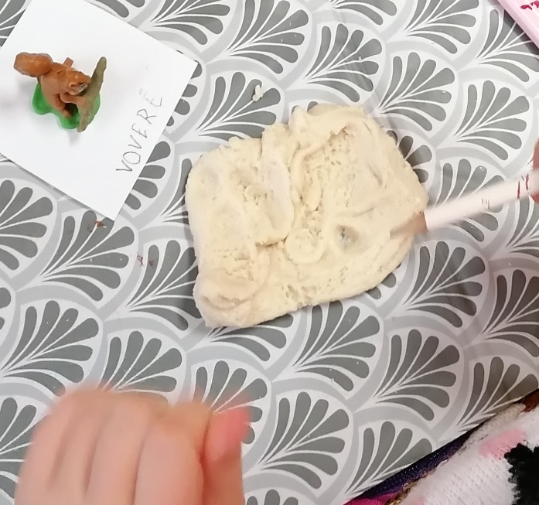
SŪRIOJE TEŠLOJE IEŠKOJO PASLĖPTŲ MIŠKO GYVŪNŲ, JUOS ATPAŽINO, ĮVARDINO, APIBŪDINO

Slide 11






IEŠKOJO PASLĖPTŲ GYVŪNŲ JUOS PAVADINO IR RŪŠIAVO Į NAMUS ,,LAUKINIAI GYVŪNAI“ IR ,,NAMINIAI GYVŪNAI“

Slide 12








SPRENDĖ KRYŽIAŽODŽIUS APIE GYVŪNUS

Slide 13




LAVINO SKAITYMO IR RAŠYMO ĮGŪDŽIUS PARINKDAMI TINKAMAS RAIDES IR IŠ JŲ DĖLIODAMI GYVŪNŲ PAVADINIMUS

Slide 14


SEKĖ PASAKĄ „KAIP GENYS EGLĘ KIRTO“

Slide 15







ŽAIDĖ IR VAIDINO ĮSIKŪNYDAMI Į MIŠKO GYVŪNUS

Slide 16










MENINĖS VEIKLOS METU KŪRĖ MIŠKO GYVŪNUS

Slide 17




MIŠKO GYVŪNUS APLIKAVO IR PIEŠĖ PIRŠTUKŲ ATSPAUDAIS PAGAL PATEIKTUS PAVYZDŽIUS

Slide 18






IŠVYKOS Į MIŠKĄ METU IMPROVIZAVO SUKURTAS MINI SITUACIJAS

Slide 19







TRAUKĖ SITUACIJŲ KORTELES IR ŽAIDĖ

Slide 20







DALYVAVO „MIŠKO GYVŪNŲ“ FOTOSESIJOJE

Slide 21





ŽAIDĖ JUDRŲJĮ ŽAIDIMĄ „SAUGOKIS UODEGOS“, VAIŠINOSI TĖVELIŲ IŠKEPTU PYRAGU

Slide 22






KLEBONIŠKIO MIŠKE ŽAIDĖ GYVŪNŲ SLĖPYNES, DAINAVO, RUNGTYNIAVO

Slide 23
REFLEKSIJA
PROJEKTO METU VAIKAI BUVO SKATINAMI DOMĖTIS MIŠKO GYVENTOJAIS, IŠSKIRTINIAIS JŲ BRUOŽAIS. VAIKAI NORIAI DALIJOSI JAU TURIMA INFORMACIJA, REIŠKĖ SAVO MINTIS, PASTEBĖJIMUS, ATKREIPĖ DRAUGŲ DĖMESĮ Į GYVŪNUS, KURIUOS ŽINO GERIAUSIAI.
PROJEKTINIŲ VEIKLŲ METU VAIKAI PASTEBĖJO PAVAIZDUOTUS GYVŪNUS KNYGELĖSE, GRUPĖS APLINKOJE ESANČIOJE VAIZDINĖJE MEDŽIAGOJE, IEŠKOJO GYVŪNŲ TARP ŽAISLŲ IR ŽAIDIMŲ, JUOS APŽIŪRINĖJO IR DRAUGE APTARĖ.
BANDĖ SKAITYTI PATEIKTUS GYVŪNŲ PAVADINIMUS, JUOS RAŠYTI, ATPAŽINTI PAVADINIMUS PAGAL PIRMĄSIAS RAIDES, DALYVAVO GRUPĖJE ORGANIZUOJAMOJOJE VIKTORINOJE.
GYVŪNUS SKAIČIAVO, MATAVO JŲ DYDŽIUS, PASTEBĖJO JŲ PANAŠUMUS IR SKIRTUMUS.
KLAUSĖSI PASAKŲ APIE MIŠKO ŽVĖRIS, APTARĖ JŲ ELGESĮ, MANIERAS. PASIPUOŠĘ TĖVELIŲ PARŪPINTOMIS KAUKĖMIS, PASAKAS INSCENIZAVO, O PASITELKDAMI SAVO VAIZDUOTE IR KŪRYBINIAIS SUGEBĖJIMAIS JAS KURDAMI PLĖTOJO.
GYVŪNŲ INSCENIZAVIMAS IŠ GRUPĖS PERSIKĖLĖ Į KLEBINIŠKIO MIŠKO APLINKĄ. VAIKAI ĮSIJAUTĘ Į GYVŪNŲ ROLĘ, ŽAIDĖ SITUACINIUS, VAIDYBINIUS ŽAIDIMUS, RUNGTYNIAVO, VAIŠINOSI TĖVELIŲ SUNEŠTOMIS VAIŠĖMIS.
PROJEKTINĖS SAVAITĖS METU SUKAUPTAS ŽINIAS APIE GYVŪNUS ĮTVIRTINO MENINĖSE, KŪRYBINĖSE VEIKLOSE IR PARENGĖ DARBELIUS PARODAI.

